Slide 1
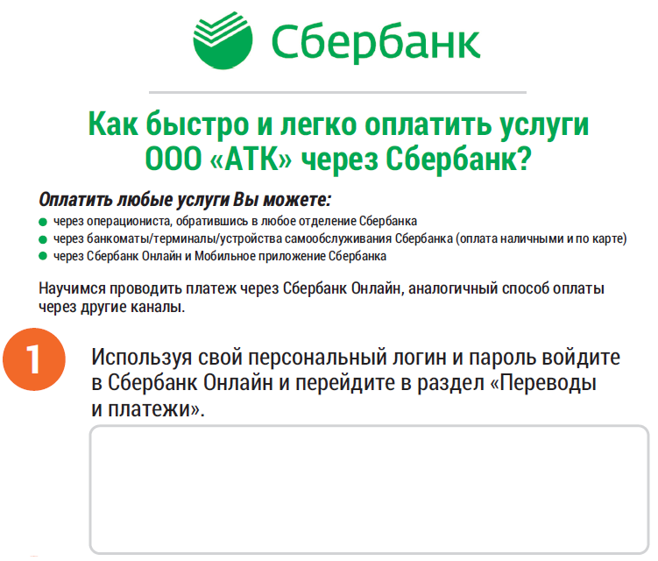
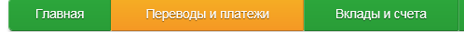
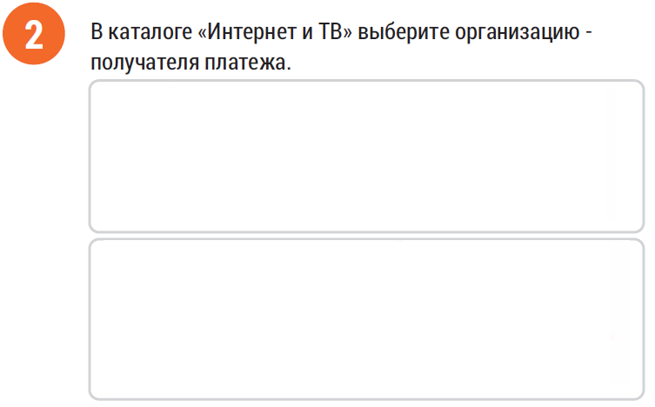

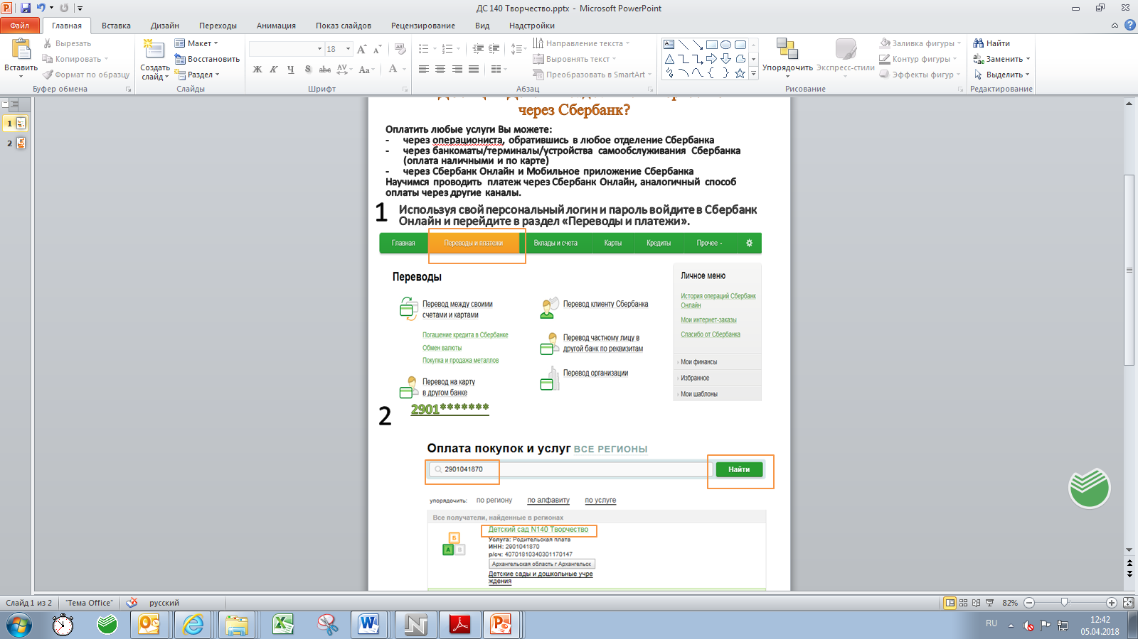
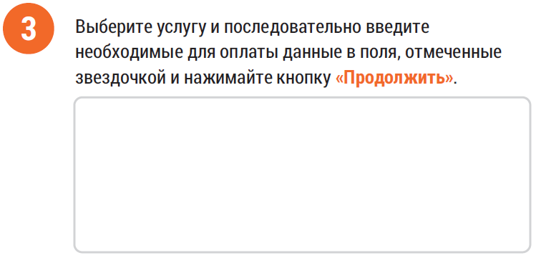
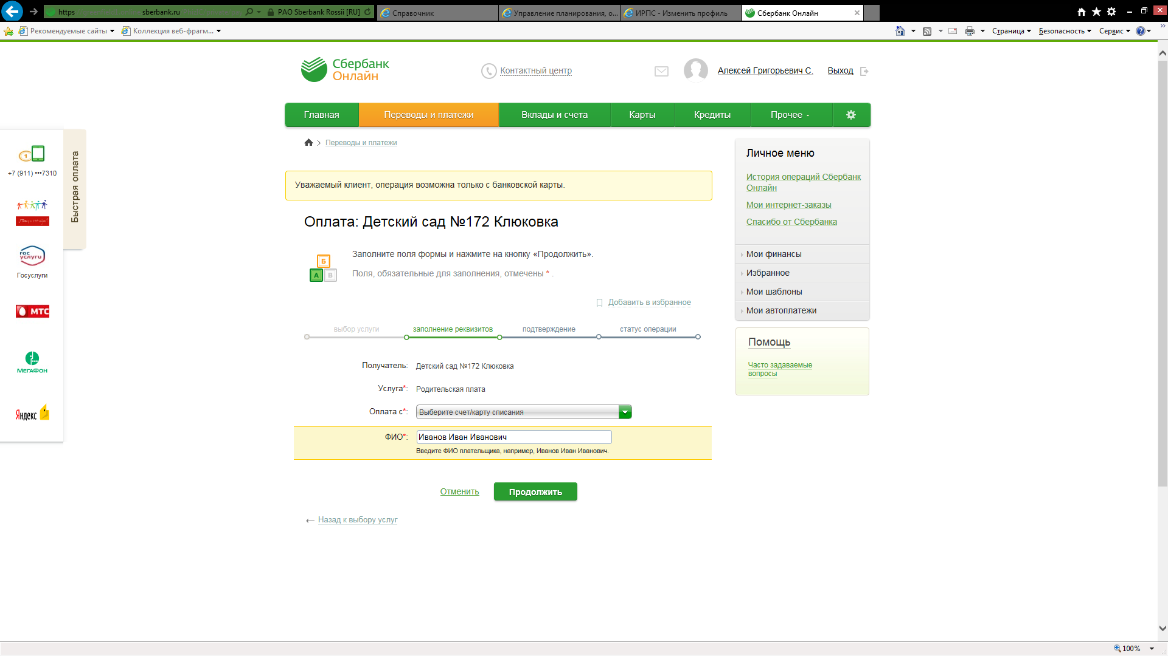
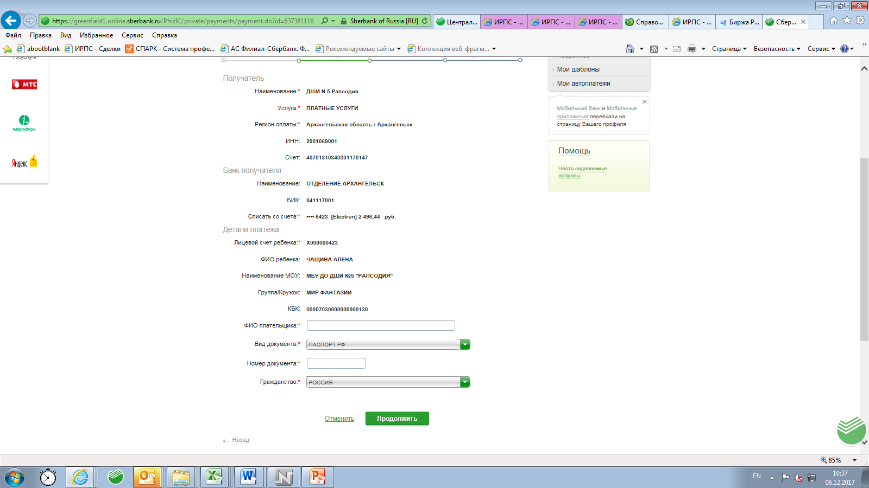
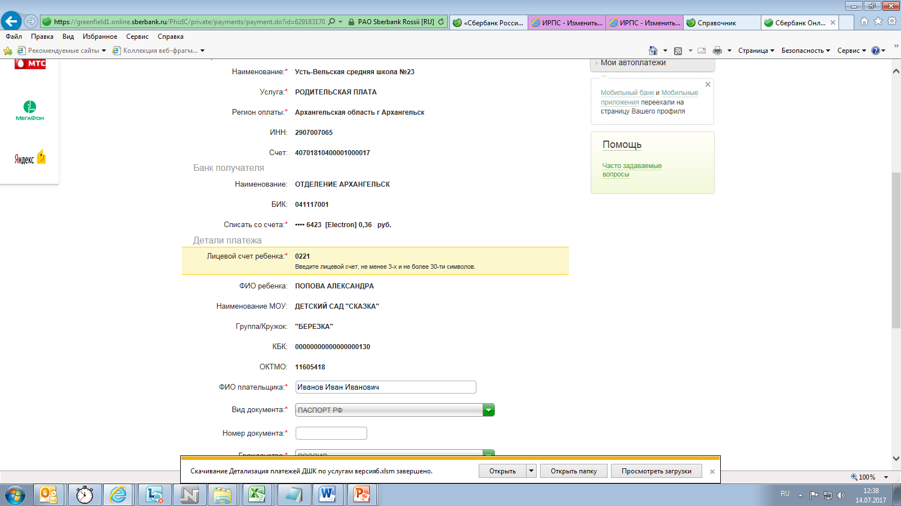
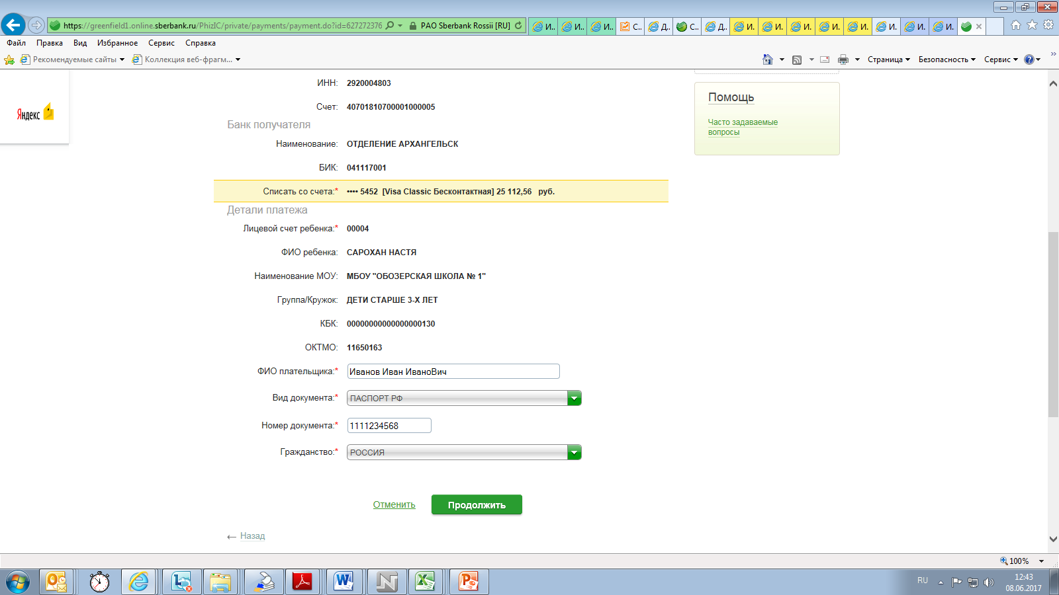
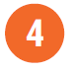
Как легко и быстро оплатить услуги
Детского сада №28 "Золотой ключик" Котлас через Сбербанк?
Оплатить любые услуги Вы можете:
через операциониста, обратившись в любое отделение Сбербанка
через устройства самообслуживания Сбербанка (наличными и по карте)
через Сбербанк Онлайн и Мобильное приложение Сбербанка
Используя свой персональный логин и пароль, войдите в Сбербанк онлайн и перейдите в раздел «Платежи и переводы»
В строке поиска введите ИНН организации
Выберите услугу и последовательно введите необходимые для оплаты данные в поля, отмеченные звездочкой и нажимайте кнопку «Продолжить»
На последнем этапе «подтверждения» необходимо еще раз внимательно проверить введенную информацию, нажать кнопку «Подтвердить по SMS» , далее в соответствующее поле программы необходимо ввести код подтверждения, полученный в SMS с номера 900

Slide 2
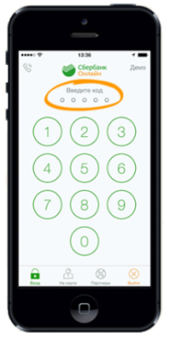
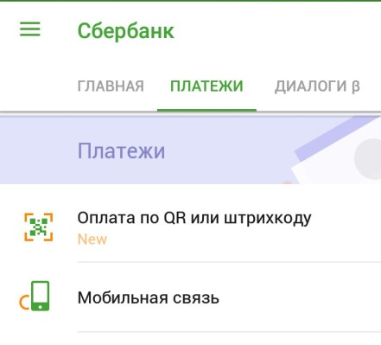
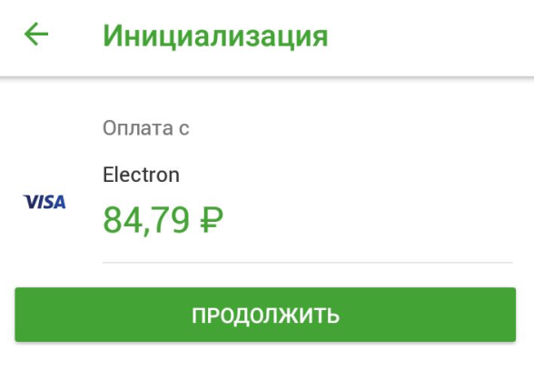
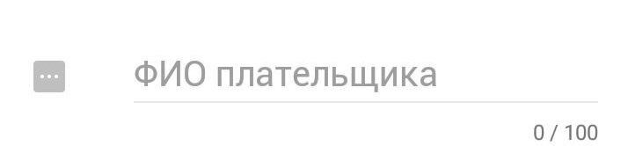
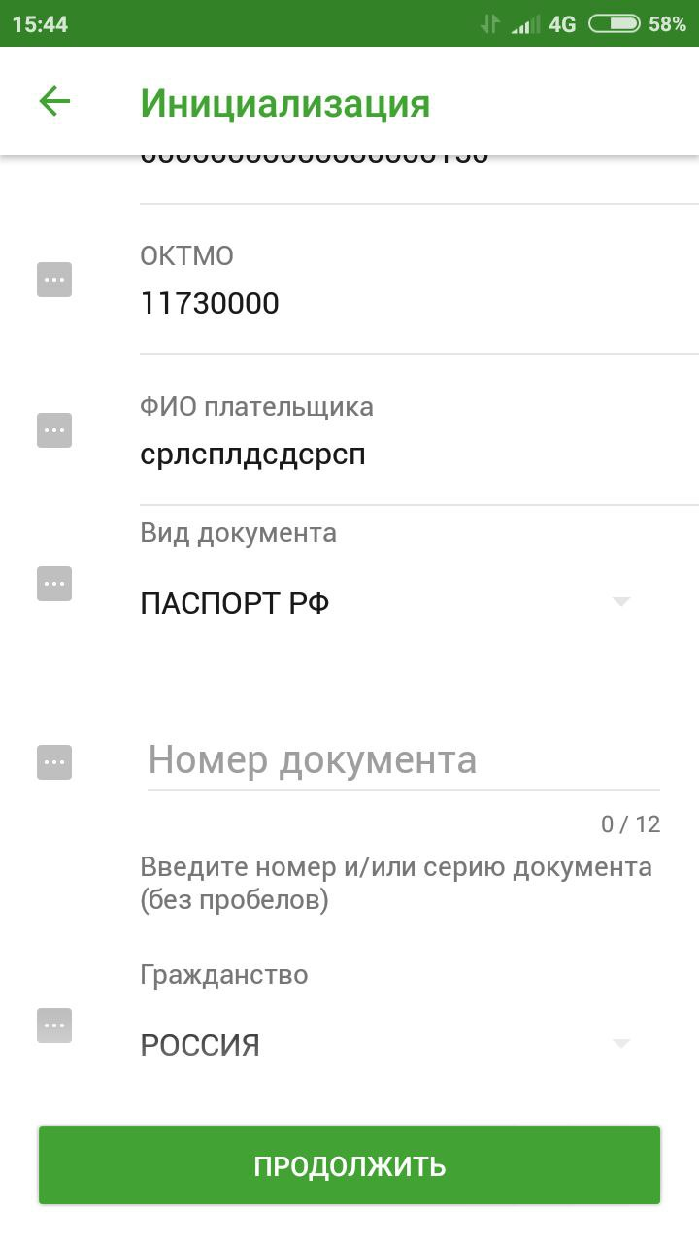
Как легко и быстро оплатить услуги
Детского сада №28 "Золотой ключик" Котлас через Мобильное приложение Сбербанка по штрих-коду?
Войдите в мобильное приложение Сбербанк Онлайн, выберите раздел «Платежи», выберите «Оплата по QR или штрих-коду»:
Наведите камеру телефона на штрих-код, размещенный на квитанции. Далее выберите карту, с которой производим оплату, нажмите «Продолжить»:
Введите ФИО плательщика, серию и номер документа удостоверяющего личность и нажмите «Продолжить»:
Внимательно проверьте реквизиты платежа и нажмите «Подтвердить»

